Slide 1

Programa de vinculación con Universidades
Servicio de Administración Tributaria
México
Taller Internacional sobre Mejores Prácticas de Educación Fiscal en la Unión Europea y América Latina

Slide 2
Contenido
Módulos NAF
Materia Fiscal
Acompañamiento
Jornadas Académicas

Slide 3
Programa de Vinculación con Universidades
Programa de colaboración interinstitucional que busca generar un nexo con las instituciones de educación superior y su red académica (investigadores, docentes, alumnos y exalumnos) para promover la formación tributaria y ampliar los servicios a los contribuyentes mediante:
Capacitación a personal de las instituciones y alumnos.
Realización de Jornadas Fiscales Universitarias.
Instalación de puntos alternos de atención.
Implementación de estrategias de acompañamiento a contribuyentes de segmentos específicos.
Incorporación de Materias Fiscales en los planes de estudio.

Slide 4


Núcleos de Apoyo Fiscal
Los Núcleos de apoyo fiscal son una estrategia diseñada e implementada por el SAT, donde se busca crear espacios de atención permanente en las Instituciones Educativas con la colaboración de Prestadores de Servicio Social y docentes, previamente capacitados, para ofrecer de manera gratuita asesoría y trámites utilizando los servicios que ofrece el portal de internet del SAT.
Componentes
Autoservicio
Asesoría Cara a Cara

Slide 5
Núcleos de Apoyo Fiscal
¿Cuáles son los Beneficios?
Para la Institución Educativa:
El Servicio Social que desarrollará los egresados será una práctica comprometida con la sociedad.
Ejercerá la misión de la Responsabilidad Social.

Slide 6
Núcleos de Apoyo Fiscal
¿Cuáles son los Beneficios?
Para los Estudiantes:
Afirma y amplía la información académica, competencias, adquiere experiencia integral en el manejo de las herramientas de autoservicio del SAT.
Validez Curricular.
Prepara al estudiante con conocimientos que ofrecerá como servicio.
Inicia en su búsqueda de cartera de clientes.

Slide 7
Núcleos de Apoyo Fiscal
¿Cuáles son los Beneficios?
Para la sociedad:
Puntos y servicios de atención alternos.
Recibe servicios tributarios gratuitos.
Se involucra directamente en la participación tributaria.

Slide 8
Núcleos de Apoyo Fiscal
¿Cuáles son los Beneficios?
Para la Administración Tributaria:
Amplía la cobertura de servicios al contribuyente.
Acercamiento de los contribuyentes a la economía formal.

Slide 9


Autoservicio en el NAF
Catálogo de trámites vía portal del SAT
Catálogo de trámites de Autoservicio vía portal del SAT
Inscripción al padrón de contribuyentes
Actualización de obligaciones fiscales
Generación de contraseña
Herramientas propias del régimen de incorporación fiscal
Orientación Fiscal a Personas Físicas
Orientación de los beneficios de las dependencias gubernamentales para los contribuyentes del Régimen de Incorporación Fiscal, programa Crezcamos Juntos

Slide 10




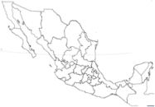

Resultados de los NAF
Autoservicio
Capacidad
Instalada
Posiciones de
Atención
183
Prestadores
de Servicio Social
215
Avance en la Operación
Instituciones
Educativas
56 Módulos NAF
Entidades
Federativas
30
Personas Atendidas
4,199
Servicios Otorgados
6,569

Slide 11
Módulos en Cámaras y Asociaciones
La estrategia se ha extendido a las principales cámaras del país, en donde, en espacios propios, se han instalado 57 puntos alternos de atención en 19 entidades federativas.
Se brinda atención bajo la modalidad de autoservicio proporcionado tanto por miembros de las propias asociaciones como por personal de servicio social, en ambos casos capacitados por el SAT.
En este esquema, la CANACO (Cámara Nacional de Comercio) ha vinculado al CONALEP (Colegio Nacional de Educación Profesional) con sus alumnos de servicio social para la atención de estos módulos.
Con esta estrategia se ha atendido a más de 18 mil contribuyentes.

Slide 12

Acompañamiento
Es un componente adicional de los Módulos dirigida a los contribuyentes del Régimen de Incorporación Fiscal. Consiste en la visita directa a los domicilios cercanos a la Institución Educativa, con el objetivo de brindarle información fiscal sobre su incorporación a la formalidad así como los beneficios por estar dentro de ella.

Slide 13

Acompañamiento
Beneficios
La sociedad recibe servicios “in situ” de asistencia, orientación fiscal y beneficios de las dependencias sin necesidad de asistir a algún punto de contacto o a las instalaciones de la Universidad.
El alumno ejerce realmente su servicio social en beneficio de la comunidad.
El SAT cumple su función de Cultura Tributaria de manera directa con los estudiantes e indirecta a través de la prestación de servicios al contribuyente, para facilitar el cumplimiento de sus obligaciones fiscales, el combate a la evasión fiscal y la incorporación a la economía formal.
RIF

Slide 14
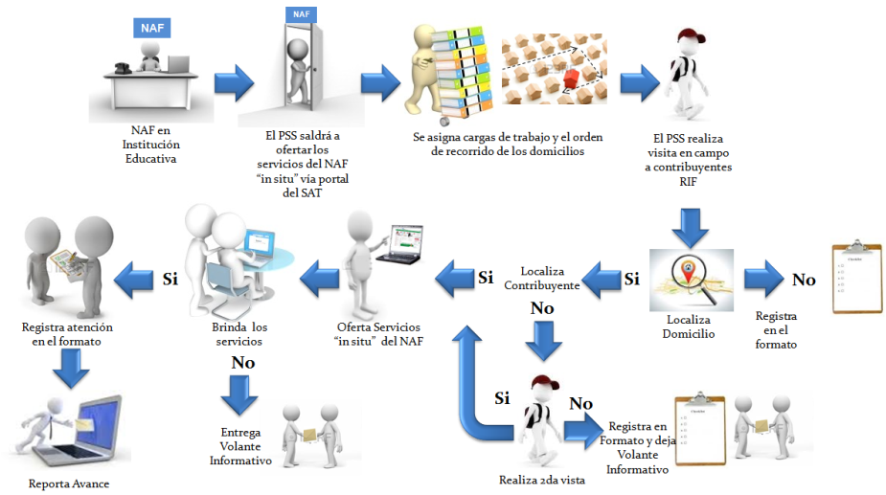
Flujo de operación del Acompañamiento
*PSS Prestador de Servicio Social
* NAF Núcleo de Apoyo Fiscal

Slide 15


Resultados Acompañamiento
Implementación
Instituciones
Educativas
6
Entidades
Federativas
6
Avance en la Operación
1) Chiapas | Universidad Autónoma de Chiapas
2) Michoacán | Universidad Michoacana de San Nicolás de Hidalgo
3) D.F. | Universidad Nacional Autónoma de México- FCA
4) Aguascalientes | Universidad Autónoma de Aguascalientes
5) Jalisco | Instituto Tecnológico Superior de Zapotlanejo
6) San Luis Potosí | Universidad Autónoma de San Luis Potosí.- Río Verde
RIF
Domicilios Visitados
1,308
Servicios Otorgados
488
Esta estrategia inició en mayo de 2014

Slide 16
Formación e Información Tributaria

Slide 17
Materia de Formación e Información Tributaria (FIT)
Es una estrategia educativa desarrollada por el SAT, dirigida a jóvenes universitarios con la finalidad de formar contribuyentes conscientes de sus obligaciones fiscales y comprometidos con el cumplimiento voluntario y la ética profesional, atendiendo a las necesidades de información necesarias para su interacción con la administración tributaria.
La materia contempla temas de incorporación en el ciclo tributario del contribuyente, derechos, obligaciones, y la ética profesional y el compromiso ciudadano.
Actualmente es coeditada por el Instituto Mexicano de Contadores Públicos, PRODECON y SAT.

Slide 18

Guía de Formación e Información Tributaria
Forma parte de la materia formación fiscal y se puede impartir de manera presencial o virtual:
Modalidad Presencial
Asignatura escolarizada
Taller
Seminario de titulación o de graduación
Ciclos de conferencias temáticas en Asociaciones
Modalidad Virtual
Contenidos digitales
Foros temáticos de discusión
Tutorías en línea y seguimiento mediante chat y correo
La Universidad Nacional Autónoma de México (UNAM) ya la contempla como obligatoria dentro del plan de estudios de la carrera de Contaduría.

Slide 19
Jornadas Fiscales

Slide 20
Jornadas Fiscales
¿Qué son las Jornadas Fiscales?
Son foros de diálogo, análisis, debate y propuesta de temas fiscales que se implementan durante un periodo determinado dedicado a la reflexión.
Se desarrollan a través de un espacio de expresión en el que participan principalmente alumnos, académicos y expertos en el tema que se aborde.
Este espacio permite e incentiva la reflexión y el intercambio de ideas, generando, al final, un producto de la discusión.

Slide 21
Muchas gracias por su atención
Lic. Marisol Cervantes Salvatori
Administradora Central de Programas Interinstitucionales de Servicios
Servicio de Administración Tributaria
México
marisol.cervantes@sat.gob.mx
educacion.fiscal@sat.gob.mx
sat.mx

